Slide 1
РАЗРАБОТКА ИНФОРМАЦИОННОЙ СИСТЕМЫ ДЛЯ АВТОМАТИЗАЦИИ РАБОТЫ СО СПРАВОЧНИКАМИ ПРЕДМЕТНОЙ ОБЛАСТИ ПРОЕКТА «ТОРГОВАЯ ПЛОЩАДКА ИГРЫ»
Курсовой проект
(11 июля 2022 г.)
Департамент программной инженерии и искусственного интеллекта ИМиКТ ДВФУ
Б9120-09.03.04 (подгруппа 3)
Подготовил: Решетнев Никита Ярославович
Руководитель: старший преподаватель Крестникова О.А.

Slide 2
Цель
Целью курсового проекта является: разработка информационной системы для автоматизации работы со справочниками предметной области проекта «Торговая площадка игры».

Slide 3
Задачи
Для достижения поставленной цели необходимо выполнить следующие задачи:
1. Провести анализ предметной области «Торговая площадка игры».
2. Изучить теоретические основы методов построения справочников.
3. Определить требования к информационной системе.
4. Реализовать и провести тестирование.

Slide 4
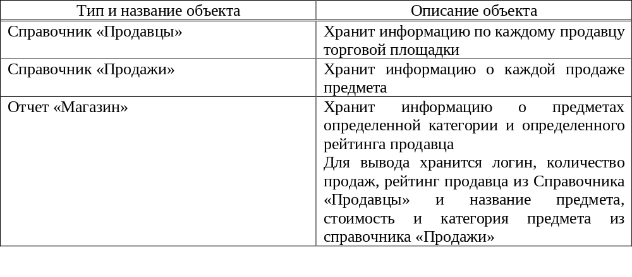
Задача 1: Объекты ПО

Slide 5
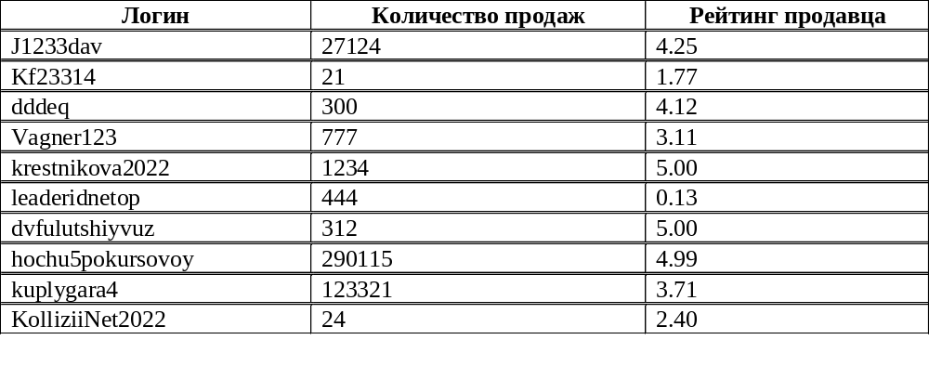
Задача 1: Объект: Справочник «Продавцы»

Slide 6
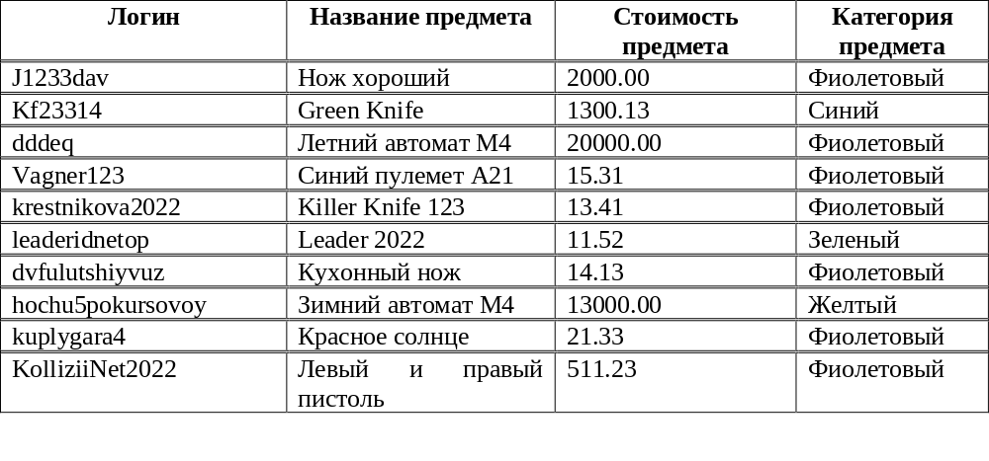
Задача 1: Объект: Справочник «Продажи»

Slide 7
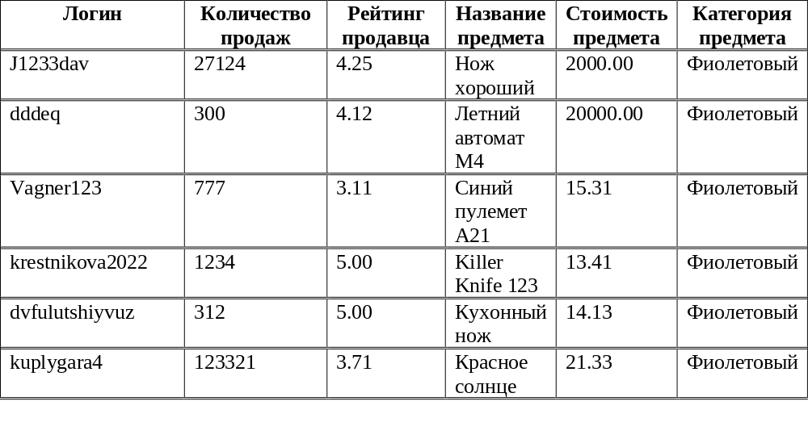
Задача 1: Объект: Отчет «Магазин»

Slide 8
Задача 1: Законы ПО
1) каждый логин в справочнике «Продавцы» уникален;
2) продавцы не обязательно должны иметь предметы на продаже;
3) не может быть предмет у несуществующего продавца;

Slide 9
Задача 1: Постановка задачи
Задача: Формирование отчета «Магазин»
Входные данные: Справочник «Продавцы», Справочник «Продажи», категория предмета, значение рейтинга от, значение рейтинга до.
Выходные данные: Отчет «Магазин».
Связь:
Значение рейтинга от <= Справочник «Продавцы».Рейтинг продавца & Справочник «Продавцы».Рейтинг продавца <= значение рейтинга до & Справочник «Продажи».категория_предмета = категория предмета

Slide 10
Задача 2: Хеш-функция
Хеш-функция — это любая функция, которая может использоваться для сопоставления данных произвольного размера со значениями фиксированного размера.
Значения, возвращаемые хеш-функцией, называются хеш-значениями, хеш-кодами, дайджестами или просто хешами. Эти значения обычно используются для индексации таблицы фиксированного размера, называемой хеш-таблицей.

Slide 11
Задача 2: Хеш-таблица
Хеш-таблица — это структура данных, реализующая интерфейс ассоциативного массива, а именно, она позволяет хранить пары (ключ, значение) и выполнять три операции: операцию добавления новой пары, операцию поиска и операцию удаления пары по ключу.

Slide 12
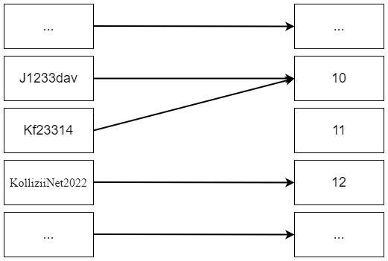
Задача 2: Хеш-таблица

Slide 13
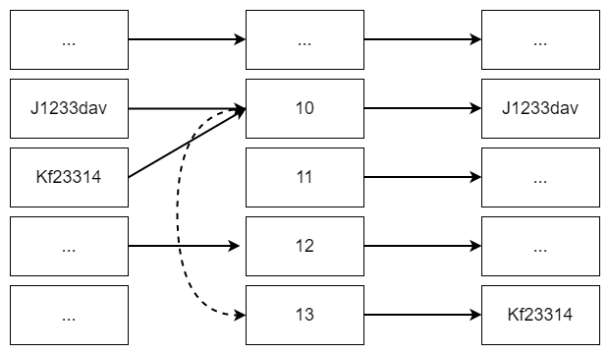
Задача 2: Коллизия

Slide 14
Задача 2: АВЛ-Дерево
АВЛ-дерево — сбалансированное по высоте двоичное дерево поиска: для каждой его вершины высота её двух поддеревьев различается не более чем на 1.

Slide 15
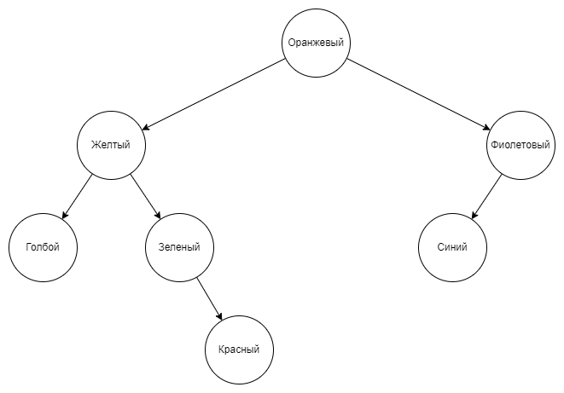
Задача 2: АВЛ-Дерево

Slide 16
Задача 2: Элемент дерева - список
Линейный однонаправленный список — это структура данных, состоящая из элементов одного типа, связанных между собой последовательно посредством указателей. Каждый элемент списка имеет указатель на следующий элемент. Последний элемент списка указывает на NULL. Элемент, на который нет указателя, является первым (головным) элементом списка.

Slide 17
Задача 3: Функциональные требования
Считывать справочники из файла(при считывании данных будем считать, что в файле все записи корректные)
Сохранять справочники в файл
Сохранять отчет в файл
Выводить справочники на экран
Строить отчет по заданным параметрам
Добавлять/удалять записи из справочников
Проверять данные на корректность:

Slide 18
Задача 3: Функциональные требования
При добавлении записи в справочник «Продавцы» проверять логин на уникальность, корректность введенных данных
При добавлении записи в справочник «Продажи» проверять нахождение логина в справочнике «Продавцы», корректность введенных данных
При удалении записи из справочника «Продавцы» проверять, есть ли запись в этом справочнике и проверить на связанные записи в справочнике «Продажи»

Slide 19
Задача 3: Функциональные требования
При удалении записи из справочника «Продажи» проверять, есть ли запись в этом справочнике
При введении параметров с клавиатуры проверять, чтобы числа полей «рейтинг от» и «рейтинг до» находились в диапазоне от 0.01 до 5.00 и поле «рейтинг от» должно быть <= поля «рейтинг до»

Slide 20
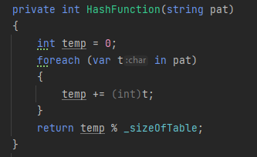
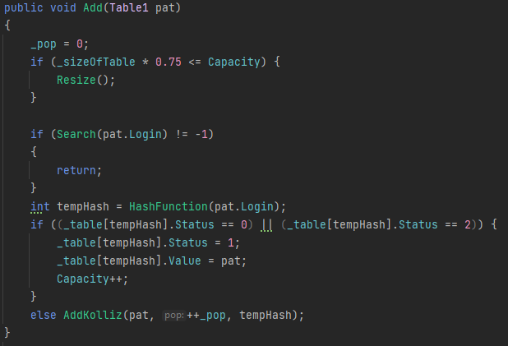
Задача 4: Реализация(Хеш-таблица)
Хеш-функция
Функция добавления

Slide 21
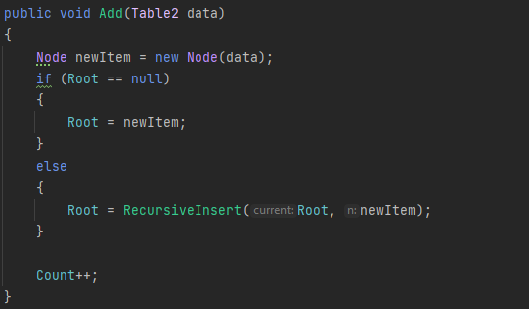
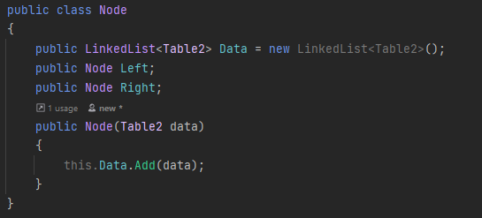
Задача 4: Реализация(АВЛ-Дерево)
Функция добавления
Структура элемента дерева

Slide 22
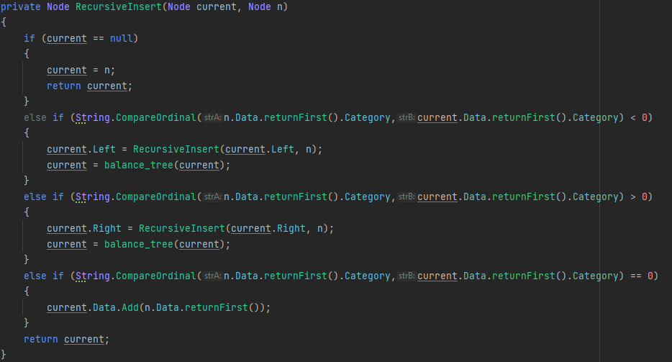
Задача 4: Реализация(АВЛ-Дерево)
Вспомогательная функция для добавления

Slide 23
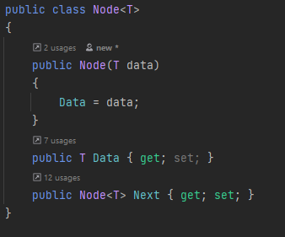
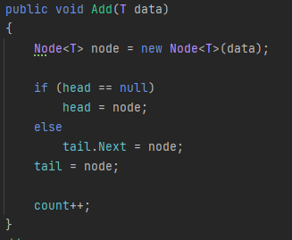
Задача 4: Реализация(Линейный список)
Структура элемента списка
Функция добавления

Slide 24


Задача 4: Тестирование

Slide 25
Заключение
Задачи курсового проекта «Разработка информационной системы для автоматизации работы со справочниками предметной области проекта «торговая площадка игры» были решены полностью.
Учебная цель курсового проекта достигнута.

Slide 26
Благодарю за внимание!

